Slide 1
第四章 电路定理 (Circuit Theorems)
4.1 叠加定理 (Superposition Theorem)
4.2 戴维宁定理和诺顿定理
(Thevenin-Norton Theorem)
4.3 替代定理 (Substitution Theorem)
4.4 特勒根定理 (Tellegen’s Theorem)
4.5 互易定理 (Reciprocity Theorem)
4.6 对偶原理 (Dual Principle)

Slide 2
4. 3 替代定理 ( Substitution Theorem )
定理内容:
对于给定的任意一个电路，其中第k条支路电压为u_{k}、电流为i_{k}，那么这条支路就可以用一个电压等于u_{k}的独立电压源，或者用一个电流等于i_{k}的独立电流源来替代，替代后电路中全部电压和电流均保持原有值(解答唯一)。
i_{k}
+
+
A
u_{k}
支
路
k
A
A
i_{k}
u_{k}
–
–

Slide 3
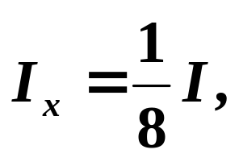

例.
若要使
3Ω
1Ω
R_{x}
I_{x}
0.5Ω
试求R_{x}。
+
–
+
U
10V
0.5Ω
I
0.5Ω
–
1Ω
0.5Ω
1Ω
0.5Ω
1Ω
0.5Ω
I
=
I
+
0.5Ω
–
U
+
0.5Ω
0.5Ω
–
U'
+
0.5Ω
–
U''
+
0.5Ω
0.5Ω

Slide 4
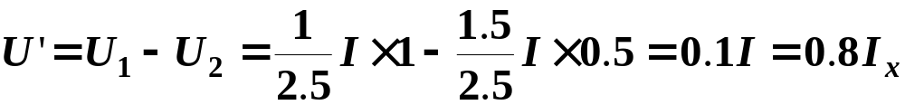
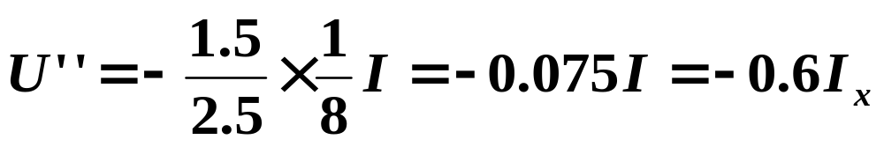
解：
用替代定理：
1Ω
0.5Ω
1Ω
U1
U2
0.5Ω
1Ω
0.5Ω
I
=
I
+
0.5Ω
–
U
+
0.5Ω
0.5Ω
–
U'
+
0.5Ω
–
U''
+
0.5Ω
0.5Ω
U=U'+U"=(0.8-0.6)I_{x}=0.2I_{x}
R_{x}=U/I_{x}=0.2Ω

Slide 5
4. 4 特勒根定理( Tellegen’s Theorem )
1952年由荷兰学者Tellegen提出
1.具有相同拓扑结构（特征）的电路
两个电路，支路数和结点数都相同，而且对应支路与结点的联接关系也相同。
R₄
2
R₅
R₄'
2
R₅'
R₆'
R₆
+–
R₂
R₃
u_{s6}
R₃'
1
4
1
4
3
3
u_{s1}
i_{s2}
R₁
R₁'
+
–
N
N

Slide 6
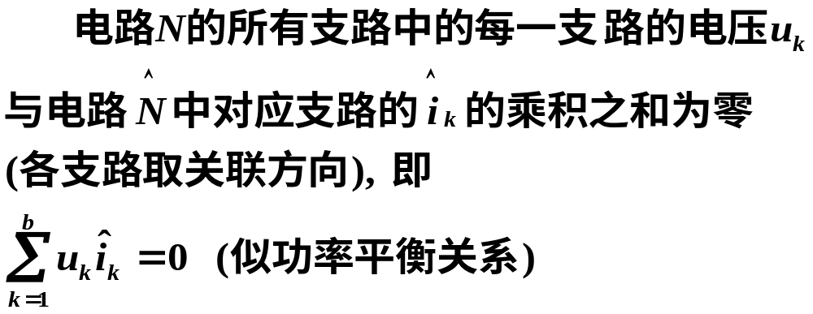
2
两个电路支路与结点联接关系相同：
4
5
假设两个电路中对应支路电压方向相同，支路电流均取和支路电压相同的参考方向。
1
6
4
2
3
3
2. 特勒根定理(II)(拟功率定理)：
1
P99 [4版] P102[5版] 表4-1

Slide 7
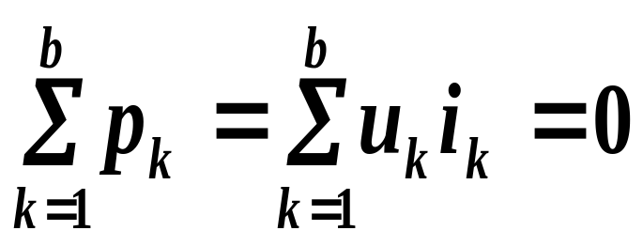
特勒根定理( I ) (功率定理)
在任一瞬间，任一电路中的所有支路所吸收的瞬时功率的代数和为零，即
将特勒根定理II用于同一电路中各支路电流、电压，即可证得上述关系，即：此定理是特勒根定理II的特例 。

Slide 8
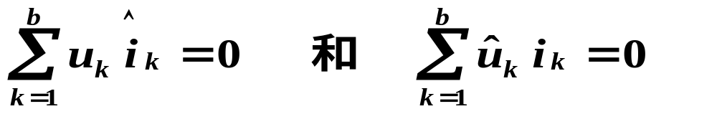
4. 5 互易定理 ( Reciprocity Theorem )
该定理是特勒根定理II的推广
由特勒根定理：

Slide 9
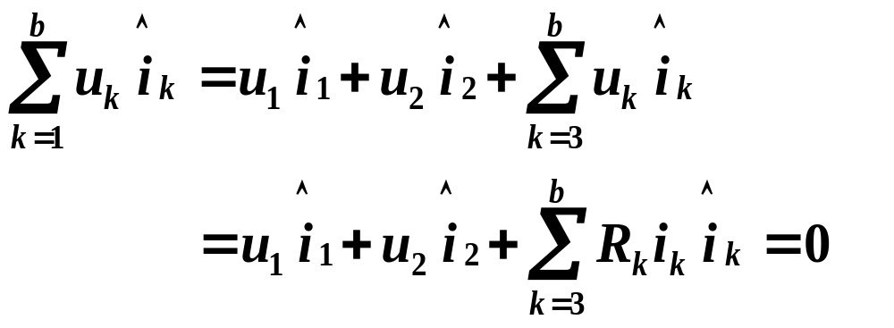

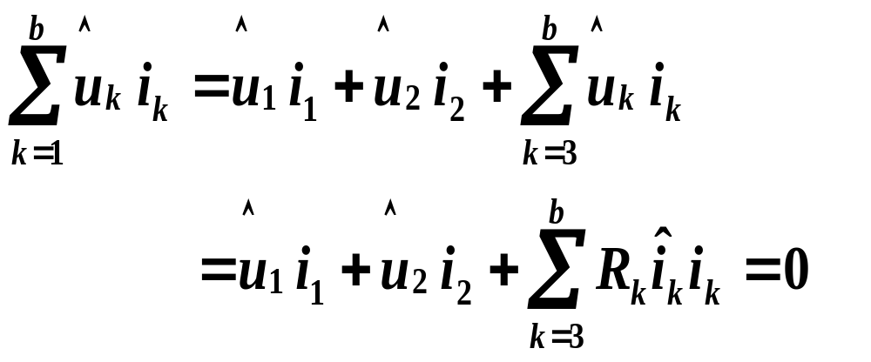


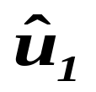
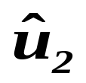

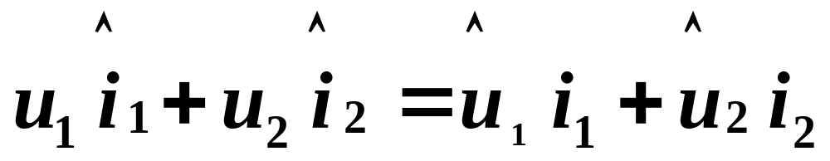
1
2
i₂
+
i₁
线性电阻网络
+
u₁
u₂
–
–
1´
2 ´
(a)
1
2
+
线性电阻网络
+
–
–
1´
2´
(b)
两式相减，得:

Slide 10
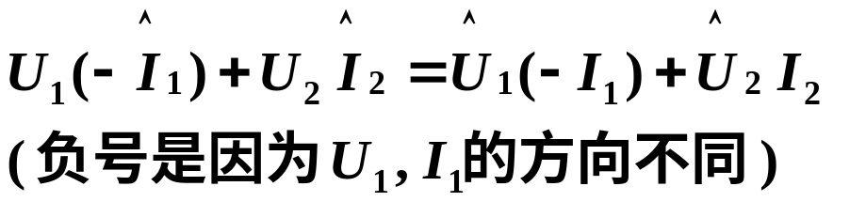
例1：
(1) R₁=R₂=2Ω, U_{s}=8V时, I₁=2A, U₂ =2V
I₁
R₁
I₂
+
无源
电阻
网络
P
+
+
(2) R₁=1.4 Ω, R₂=0.8Ω, U_{s}'=9V时, I₁'=3A,
U_{s}
U₁
R₂
U₂
–
–
–
求U₂'。
解：
利用特勒根定理
由(1)得：U₁=4V, I₁=2A, U₂=2V, I₂=U₂/R₂=1A

Slide 11
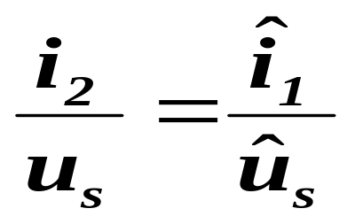
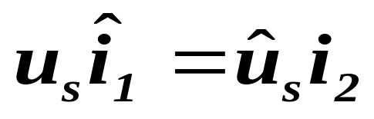
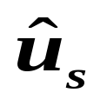
互易定理第一形式：对一个仅含线性电阻的电路，在单一电压源激励而响应为电流时，当激励和响应互换位置时，将不改变同一激励产生的响应。
代入上式得：
即：
1
2
1
2
+
i₁
线性电阻网络
线性电阻网络
+
u_{s}
i₂
–
–
1´
2 ´
1´
2´
(a)
(b)

Slide 12
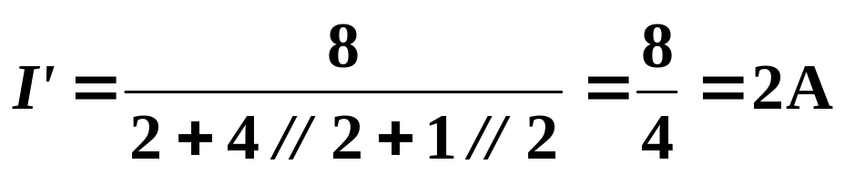
例2：
4Ω
8V
2Ω
求电流I 。
2Ω
a
+
–
b
c
1Ω
2Ω
I
d
解：
利用互易定理
I'
4Ω
I₁
2Ω
I₁ = I'×2/(4+2)=2/3A
2Ω
a
b
c
I
+
1Ω
I₂
2Ω
8V
I₂ = I'×2/(1+2)=4/3A
–
d
I= I₁-I₂ = - 2/3A
解毕

Slide 13
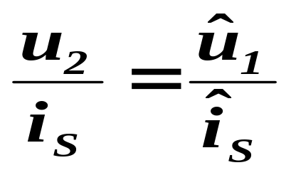
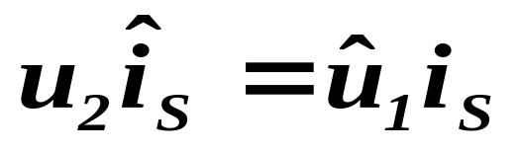



第二形式:
电流源激励，电压响应。
代入上式得：
即：
1
2
1
2
i_{s}
线性电阻网络
+
+
线性电阻网络
i₁
u₂
–
–
1´
2 ´
1´
2´
(a)
(b)

Slide 14
P108 4-18[4版] P112 4-19[5版]
1
2
1
2
i_{s}
线性电阻网络
+
+
线性电阻网络
i₁
u₂
–
–
1´
2 ´
1´
2´
(a)
(b)
1
2
1
2
4A
i_{s}
线性电阻网络
+
+
R1
线性电阻网络
R2
u₂
6V
?
2A
R1
R2
–
–
1´
2 ´
1´
2´
(a)
(b)

Slide 15
第五章
含有运算放大器的电阻电路
( operational amplifier )
5. 1 运算放大器的电路模型
5. 2 比例电路的分析
…
5. 3 含理想运算放大器电路的分析

Slide 16
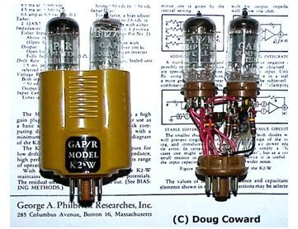
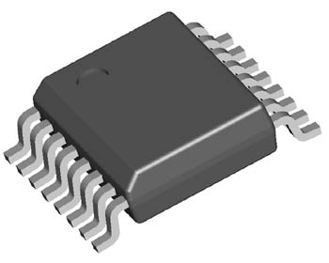


运 算 放 大 器 简 介
The term operational amplifier was introduced in 1947 by John Ragazzini and his colleagues,in their work on analog computers for the National Defense Reserch Council.
1、外形(IC-Integrated circuit)：
Surface outline package(SOP)
Dual in-line package(DIP)
Vacuum tubes

Slide 17
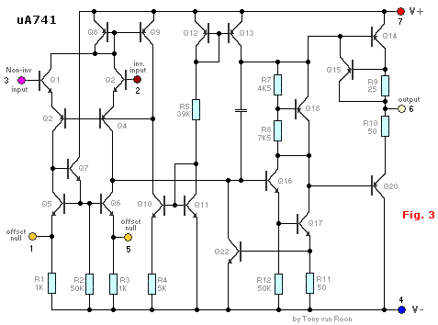
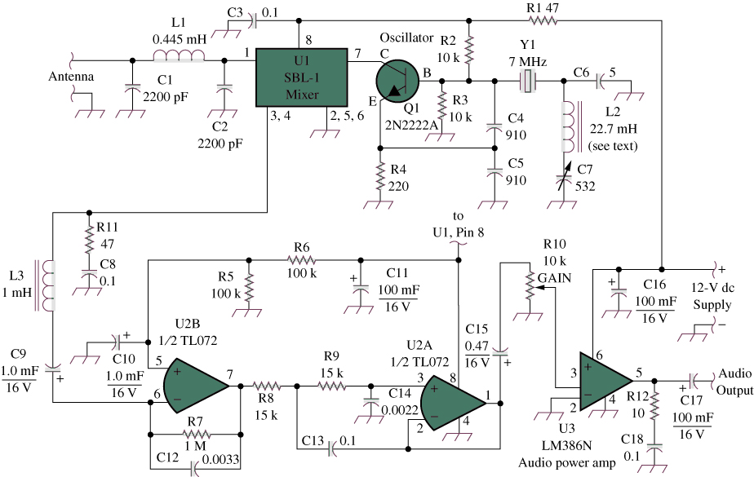
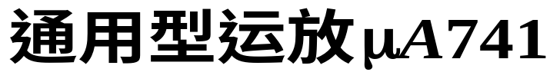
2、组成：是由三极管、电阻、电容、二极管等元件组成的电子电路。可由分立元件或集成电路组成。
In 1968，made by Fairchild Semiconductor
Electric circuit of a radio receiver

Slide 18
3、功能：
提高电压增益（即：放大电压）。
即将输入端微弱的（mV级）电信号（直流或低频交流信号）放大到伏级。开环放大倍数可达10⁵以上。
4、用途：
1、运算（+ 、–、×、÷、积分、微分、对数…）；
2、滤波；3、函数发生器；4、恒压源、恒流源；
5、峰值比较器；6、鉴相器…
广泛用于计算机、自动控制系统及各种通讯系统。
5、类型：
通用型、高精度型、高阻抗型、高速度型、高压型、低功耗型等。

Slide 19
5. 1 运算放大器的电路模型
1、电路符号
Balance
1
8
No connection
Inverting input
2
7
U ⁺
Noninverting input
3
6
Output
U –
4
5
Balance
正电源
典型的(8pin)运放管脚（顶视）图
7
a
_
2
–
A
输入端
输出端
o
6
+
3
+
b
+
4
负电源
º
º
运放的旧电路符号
运放的新电路符号

Slide 20
U⁺
+
a
U_{CC}
反相输入端
_
_
A
o
公共端(接地端)
+
b
输出端
同相输入端
+
+
U_{CC}
A：开环电压放大倍数 或开环增益
U–
_
图(a)
a
_
+
_
A
a
o
u-
_
_
u_{d}
+
A
b
+
u_{d}
o
u-
+
+
+
b
+
u_{o}
+
u_{o}
u₊
+
u₊
_
_
_
º
º
图(c)
图(b)

Slide 21
2. 运算放大器的u_{d}~ u_{o} 特性
a
_
u-
_
A
设在a,b间加一电压 u_{d}=u₊–u– ，
则可得 u_{o} = f (u_{d}) 特性曲线：
u_{d}
+
u₊
+
+
u_{o}
b
u_{o}
分三个区域：
正饱和区
u_{o} =A(u₊–u–)
U_{sat}
①线性工作区：
-U_{sat}≤u_{o}≤ U_{sat}
u_{o}=Au_{d}
-U_{ds}
②正向饱和区：
0
U_{ds}
u_{d}
u_{d}> U_{ds}, 则 u_{o}= U_{CC}
③反向饱和区：
-U_{sat}
u_{d}<- U_{ds}, 则 u_{o}= -U_{CC}
负饱和区
这里U_{ds}是一个数值很小的电压，例如U_{CC}=15V, A =10⁵，则U_{ds}=0.15mV。

Slide 22
输入方式：
u-
a
_
_
A
u_{d}
o
+
1)、单端输入
b
+
u_{o}
u₊
+
同相输入 :u_{o}=Au₊
图(c)
反相输入 :u_{o}= –Au–
u_{o} =A(u₊–u–)
2)、双端输入（差动输入）
u_{o}=Au_{d}
u_{o} =A(u₊–u–) =Au_{d}
差动输入电压
u_{o} =A(u₊–u–) =10⁵×10×10⁻⁶ =1V

Slide 23
3. 电路模型
a
u₋
_
a
_
u_{o}
u-
_
A
R_{o}
u_{d}
+
u_{d}
R_{i}
+
+
u_{o}
Au_{d}
VCVS
u₊
+
_
u₊
+
b
_
b
参 数 | 典型值范围 | 理想值
开环电压放大倍数 A | 10⁵~ 10¹¹ | ∞
输入电阻 R_{i} | 10⁶~ 10¹³ Ω | ∞ Ω
输出电阻 R_{o} | 10~ 100 Ω | 0 Ω
电源电压 U_{cc} | 3~ 24V

Slide 24
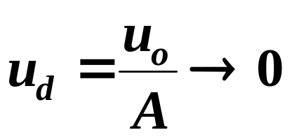
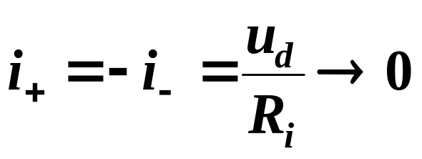
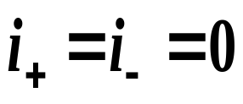
a
i₋
u₋
_
u_{o} =A(u₊–u–) =Au_{d}
u_{o}
R_{o}
u_{d}
R_{i}
+
理想运算放大器的条件及模型
(Ideal op amp)
Au_{d}
u₊
+
i₊
_
b
在线性放大区，将运放电路作如下的理想化处理：
1. A→∞
u_{o}为有限值，
u₊=u₋
两个输入端之间相当于短路→称为“虚短”；
2. R_{i} →∞
即从输入端看进去，元件相当于开路→称为“虚断”。
3. R_{o}→ 0

Slide 25
在线性放大区，理想运放的两个简化条件：
“虚短” → u₊=u₋
“虚断” → i₊= i₋= 0
u_{o}
i₊
正向饱和区
u_{d}>0
u-
_
_
U_{cc}
∞
u_{o}
u_{d}
u_{d}
+
u₊
+
0
+
反向饱和区
u_{d}<0
i₋
-U_{cc}
理想运放的电路符号
运算放大器的u_{d}~ u_{o}特性

Slide 26
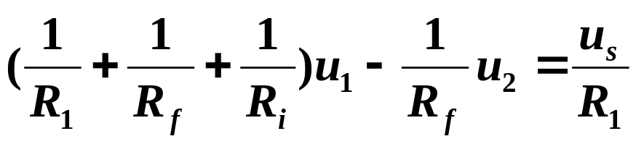
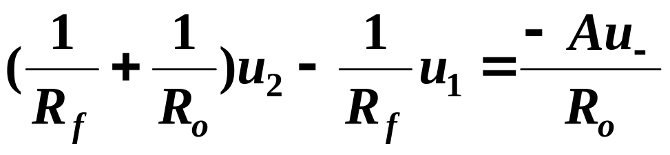
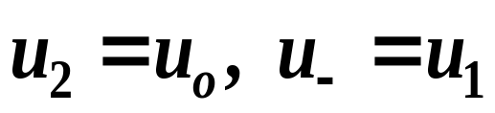
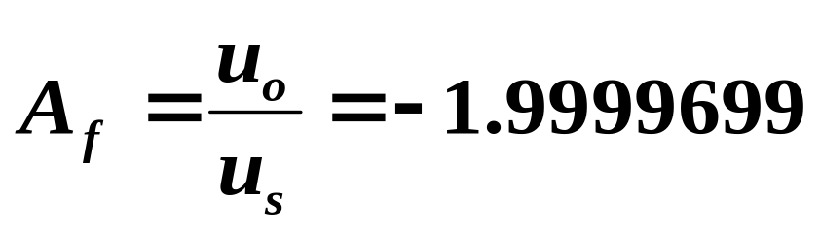
5. 2 比例电路的分析
例1
R_{f}
20kΩ
已知:741开环电压放大倍数为2×10⁵ , R_{i}=2MΩ, R_{o}=50Ω,
试确定闭环电压放大倍数u_{o}/u_{s}
R₁
i
10kΩ
_
A
1
2
741
+
+
+
u_{s}
+
解:
分别对结点1和2列结点电压方程:
u_{o}
_
_
R_{f}
R₁
1
2
+
+
+
R_{o}
其中:
u_{s}
u₋
R_{i}
+
u_{o}
_
-A u₋
代入数值整理,得:
_
_
_
运放等效电路

Slide 27
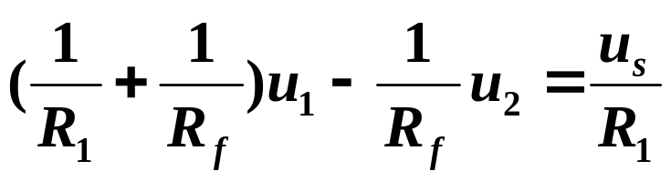
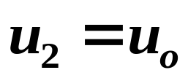
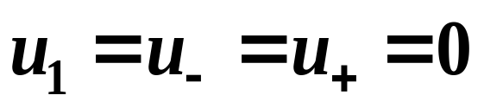
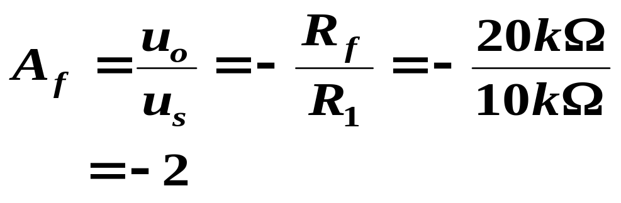
由理想运放构成的反相比例器：
例1续
已知:741开环电压放大倍数为2×10⁵ , R_{i}=2MΩ, R_{o}=50Ω,
试确定闭环电压放大倍数u_{o}/u_{s}
R_{f}
20kΩ
R₁
i
10kΩ
_
∞
1
2
741
+
+
虚断： i₊= i₋= 0
+
解:
u_{s}
+
u_{o}
对节点1列结点电压方程:
_
_
R_{f}
R₁
1
2
u₋
虚短:
+
+
+
代入数值整理,得:
u_{s}
-A u₋
u_{o}
_
_
u₊
_
理想运放等效电路

Slide 28
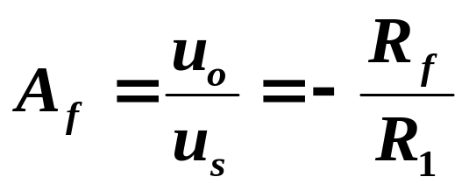
由理想运放构成的反相比例器：
R_{f}
i₂
R_{f}
R₁
1
2
i₁
R₁
i₋
u₋
+
_
∞
+
+
u₋
u_{s}
-A u₋
u_{o}
+
+
+
_
u₊
_
u₊
u_{S}
+
_
_
R_{L}
u_{o}
_
理想运放等效电路
注意：
(1) 当 R₁ 和 R_{f} 确定后，为使 u_{o} 不超过饱和电压(即保证工作在线性区)，对u_{S}有一定限制。
(2) 运放工作在闭环状态时，输出电压由外电路决定。
当 R_{f} =R₁ 时，u_{o}= -u_{s} 组成反相器，如下图：
x
y
y = -x
-1

Slide 29

作 业
P109 4-20 [4版] P113 4-23 [5版]
预习：第5章

